Slide 1
ВЕСТНИК РОСИНКИ
Номер 4
МБДОУ «Детский сад №14 г. Беслана»

Slide 2
Ни богатство, ни слава не делают человека счастливым.
Здоровый нищий счастливее больного короля. Цицерон.

Slide 3
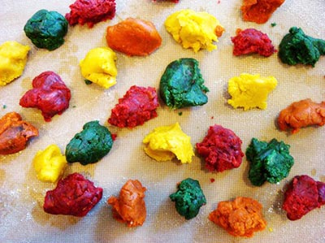
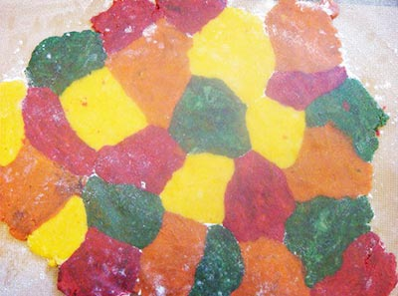
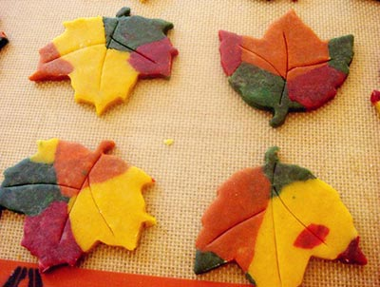
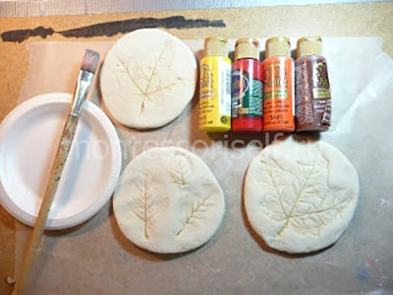
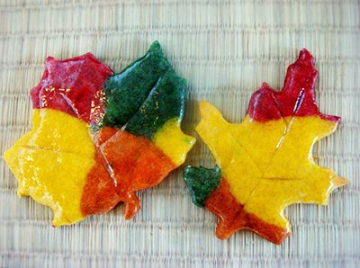
Осенние поделки из соленого теста
Самым настоящим зеркалом, в котором отражается красавица осень, становятся осенние поделки в детский сад. Как сделать осенние поделки в детский сад своими руками?
Уникальную форму осенних листьев можно использовать и для создания оригинальных подвесок. Например, вырезать листочки из соленого теста. Для этого окрашиваем соленое тесто в осенние цвета.
Окрашенное тесто
Сминаем разноцветные кусочки в единую массу.
Делаем цветную массу
С помощью формочек или пластмассового
шпателя для пластилина вырезаем листья.
Подсушиваем и покрываем бесцветным лаком.
Из соленого теста можно сделать интересный
гербарий. Делаем из соленого теста круглую основу поделки. Оставляем на ней отпечаток настоящим листиком.
Делаем отпечаток
Раскрашиваем яркими красками сначала сам отпечаток. Затем тонким слоем лака или краски покрываем оставшуюся часть поделки.

Slide 4
Гендерные установки детей – вербальный аспект
Гендерный подход (англ. gender – род, пол) – исследование психологических характеристик половой дифференциации, выяснение роли социального пола в отличие от биологического понимания пола как совокупности морфологических и физиологических особенностей.
В результате исследований мы выяснили, что двухлетний ребенок знает свой пол, но еще не может обосновать эту атрибуцию. Образ «Я - девочка» и «Я – мальчик» в основном складывается у детей уже к 2-3-м годам, т.е. гендерная идентичность уже сформирована, но каким содержанием должны быть наполнены эти понятия, дети еще не знают. Таким образом, можно предположить, что в младшем дошкольном возрасте представления о своем образе у детей сформированы недостаточно полно и четко.
Средний дошкольный возраст (4-5 лет) характеризуется уже большей четкостью в определении полового образа выделились следующие гендерные особенности мальчиков и девочек:
Волосы разные (21%);
Разный голос и рост (20%);
Разная одежда (11%);
Игры и игрушки разные (5%);
Описательные характеристики: девочки – невесты, мальчики – женихи, они сильные и защищают девочек (18%);
Мальчики и девочки одинаковые (6%);
В старшем дошкольном возрасте дети безошибочно определяют свой пол. Они могут подробно рассказать об отличительных признаков мальчиков и девочек:
Разная длина и цвет волос или – у мальчиков волос нет (8%);
Разные рост, голос и лицо (6%);
Одежда у девочек светлая, есть ночные рубашки, они носят туфли на каблуках, юбки, платья, женские колготки; у мальчиков одежда темная, носят пиджаки (75%);
Новые категории (22%):
- женские атрибуты (длинные ногти, серьги, кольца, бусы, заколки, сумки, помада, духи);
- оценка поведения: мальчики балуются, кричат, не слушаются, бегают все время, дерутся, а девочки мягкие, добрые, помогают маме;
Разная обувь (15%);
Разные игры и игрушки (30%);
Проанализировав отдельно ответы мальчиков и девочек, мы получили следующие данные: мальчики в целом больше говорят и подробнее описывают девочек чем себя; девочки по всем категориям дают более подобные описательные характеристики и детальнее говорят о себе.

Slide 5
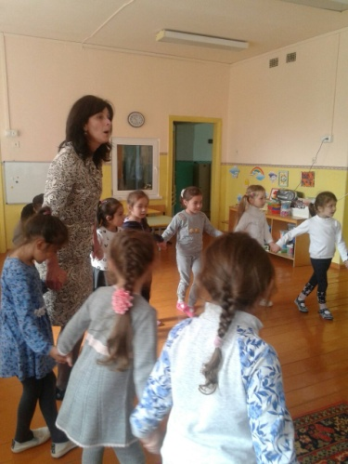
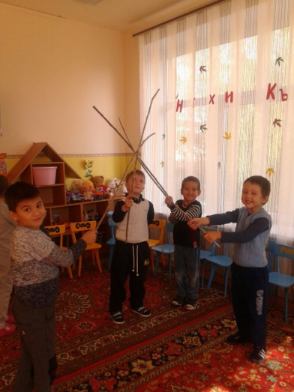
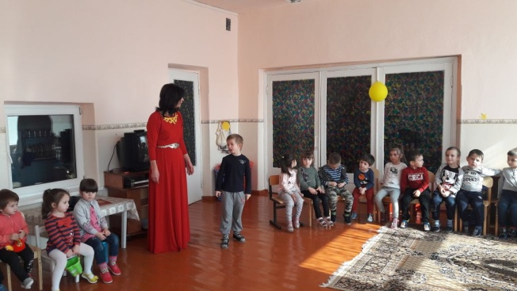
Календарь событий
Праздник в детском саду – это неотъемлемая часть образовательного процесса дошкольников. Вот и на этой неделе педагоги МКДОУ « Детский сад №14 г.Беслана» ДзиоваЖ.И., Хабаева И.С.,Тараева В.Х. подготовили и провели музыкально-литературное представление посвященное дню рождения К.Л.Хетагурова. Именно такая форма взаимодействия педагога с детьми помогает развитию и закреплению знаний об истории и культуре своего народа. Дети с большим интересом слушали о тяжёлом жизненном пути Коста.С детства Коста был окружен высокими скалами и хребтами ,пас овец, слушал пение птиц и горных рек. Именно любовь к природе способствовала тому, что он писал много стихов и картин посвященных родной природе ,Кавказу. О том ,как сильно любил он свой бедный, несчастный народ. Стремился к тому, чтобы жизнь людей стала лучше, дети могли учиться, а взрослые работать.
Развитию свободного общения взрослых с детьми на родном языке , практическому овладению нормами речи осетинского язык ,развитию литературной речи в нашем саду уделяется большое внимание . В подтверждение плодотворной работы педагогов стало выразительное и эмоциональное прочтение стихов любимого поэта, исполнение песен на его стихи. Услышав осетинскую мелодию мальчики старше и подготовительной группы исполнили «Танец Чабанов»,девочки закружились в «Девичьем танце».Праздник оживили осетинские народные игры: «Перетягивание каната», « Чепена», девочки собирали бусы из каштанов.
«Прошли года , давно уже нет той бедной Осетии в которой жил и творил Коста. Есть новая, светлая и богатая народными талантами ,гостеприимная красавица -Северная Осетия -Алания. Неузнаваема изменилась наша жизнь. Вы , ребята, наше будущее, продолжение идей и мечтаний поэта. И хочется верить , что вы будете любить свою Осетию также, как Коста свой родной, горный край» - такими теплыми словами из уст заведующей Гусовой Д.С. закончилось это яркое мероприятие.

Slide 6
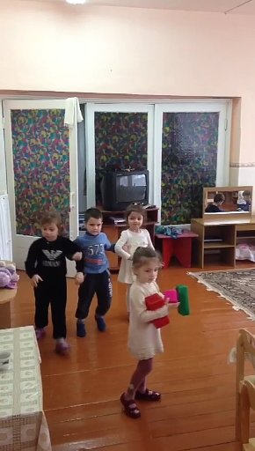
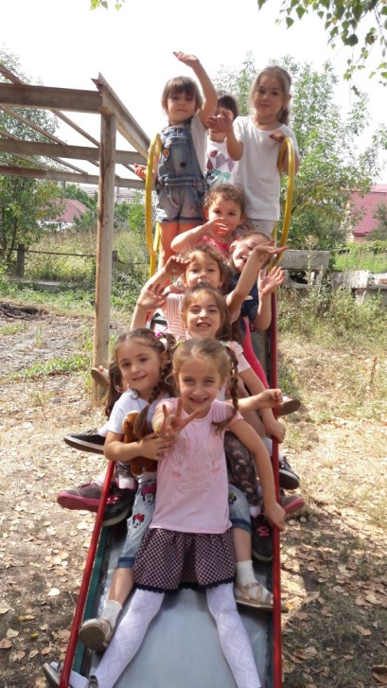
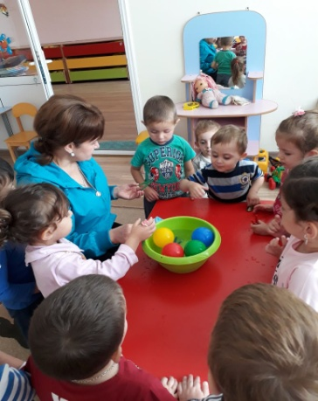
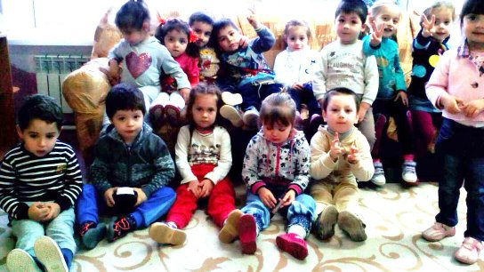
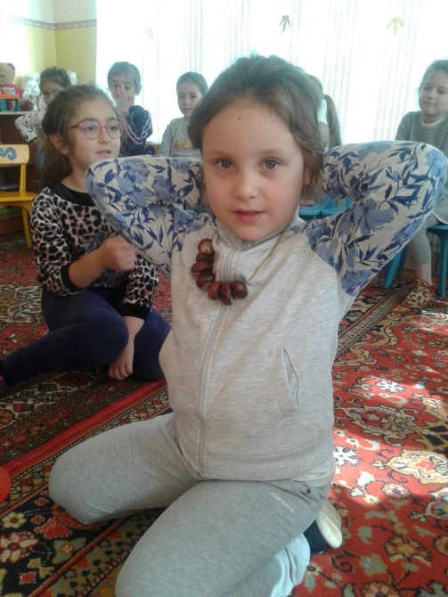
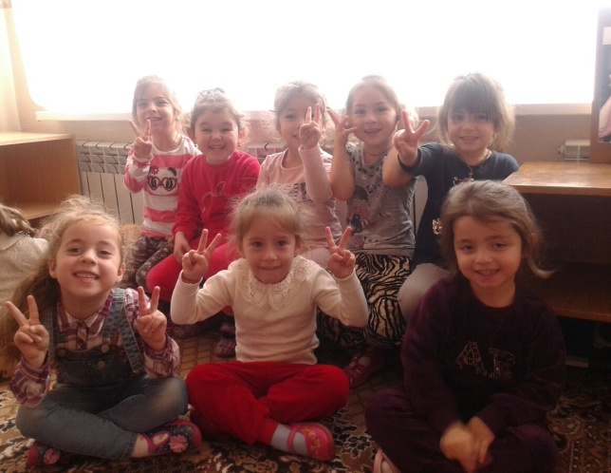
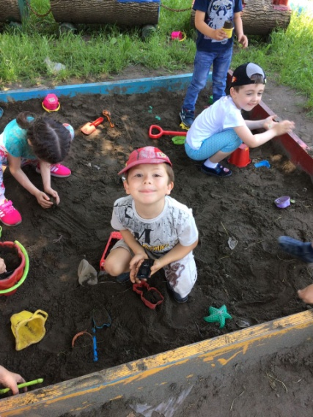
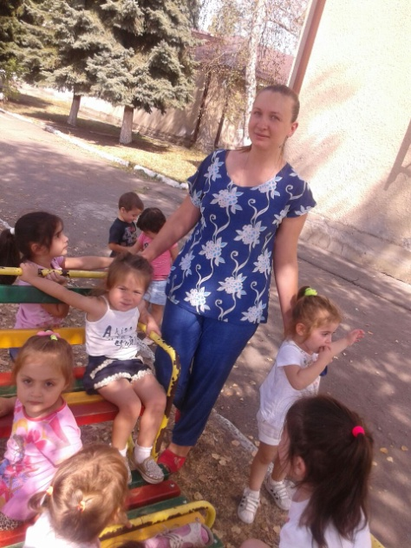
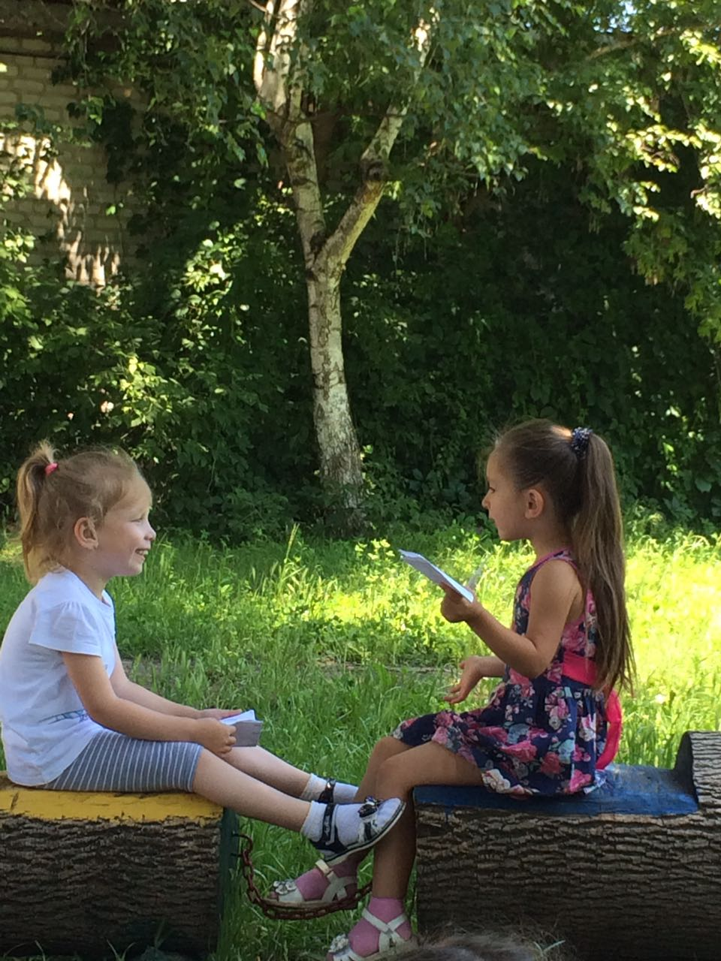
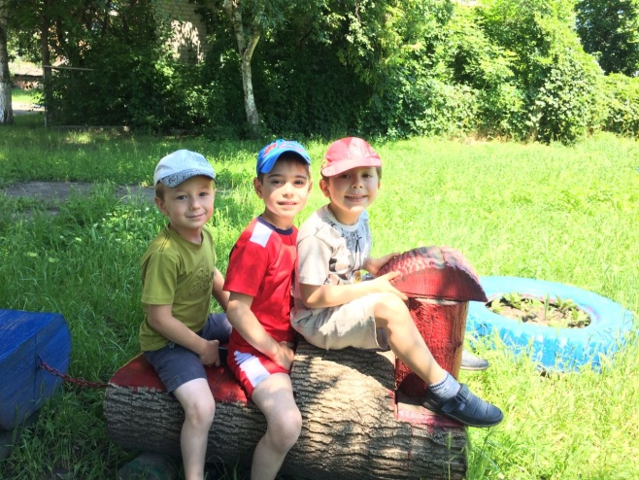
ФОТОГАЛЕРЕЯ

Slide 7
«О здоровье всерьёз»
Десять советов родителям от медсестры
Совет 1. Приучайте ребенка соблюдать режим дня, разумно чередовать нагрузки с отдыхом.
Совет 2. Помните: нельзя сокращать время сна, требующееся для восстановления физического и психического здоровья.
Совет 3. Гуляйте с ребенком в любую погоду! Игры на свежем воздухе активизируют обменные процессы, стимулируют работу сердечно-сосудистой и дыхательной систем, укрепляют защитные силы организма.
Совет 4. Одевайте ребенка в соответствии с временем года в практичную, удобную, легкую, не затрудняющую движений одежду.
Совет 5. Позаботьтесь о полноценном, разнообразном и регулярном питании ребенка, необходимом для его роста и правильного развития.
Совет 6. Поддерживайте познавательные интересы ребенка, не оставляйте без внимания ни один его вопрос, вместе с ним ищите ответы на его «почему?».
Совет 7. Беседуйте с ребенком, учитесь его слушать, развивайте речь — залог хорошей учебы в будущем.
Совет 8. Дозируйте время и информацию, получаемую ребенком при просмотре телепередач.
Совет 9. Контролируйте продолжительность занятий и условия, в которых они протекают. Не забывайте, что чем меньше ребенок, тем труднее ему длительно заниматься однообразной деятельностью.
Совет 10. Чаще хвалите своего малыша, ободряйте словом, улыбкой, лаской и нежностью. Не жалейте времени на общение с ним — не отделывайтесь игрушкой или сладостями!

Slide 8
Забавный петушок
У грядущего года будет яркий покровитель – Огненный Петух, поэтому и презенты нужны пестрые.
Украшения для новогодней елки в виде красочных петушков — это отличный праздничный сувенир. Благодаря игрушечным петушкам и елочка будет выглядеть наряднее, и атмосфера станет более торжественной.
Мастерим с детьми

Slide 9
Советуют специалисты
Речевая функция играет важную роль в психическом развитии ребенка. Полноценное речевое общение является необходимым условием осуществления нормальных социальных человеческих контактов, а это расширяет представления ребенка об окружающей жизни. Поэтому выраженные отклонения в речевом развитии ребенка имеют самые негативные последствия: - отстает психическое развитие ребенка; - замедляется формирование высших уровней познавательной деятельности; - появляются нарушения эмоционально-волевой сферы, что приводит к формированию особых личностных качеств (замкнутости, эмоциональной неустойчивости, чувства ущербности, нерешительности и т.д.); - могут возникнуть трудности в усвоении письма и чтения, что снижает успеваемость ребенка и нередко приводит к второгодничеству. Но развитие речи носит индивидуальный характер, как и развитие в целом. Какой-то ребенок в 2 года уже говорит хорошо, употребляет предложения и практически все звуки произносит правильно, а другой только к 3 начинает строить простые предложения и половина звуков речи у него отсутствует. Это не значит, что последний будет отставать в развитии , НО на это надо обратить внимание и показать специалисту, чтобы тот, в свою очередь, смог Вам сказать какая коррекционная работа требуется Вашем ребенку и когда ее стоит начинать.

Slide 10
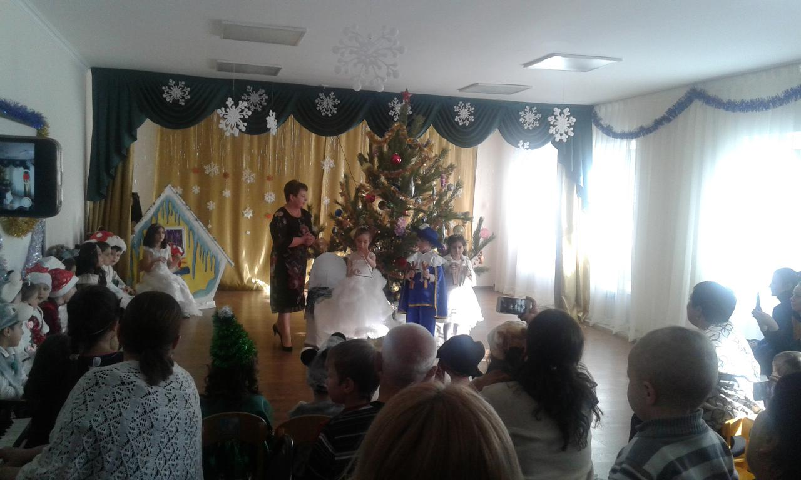
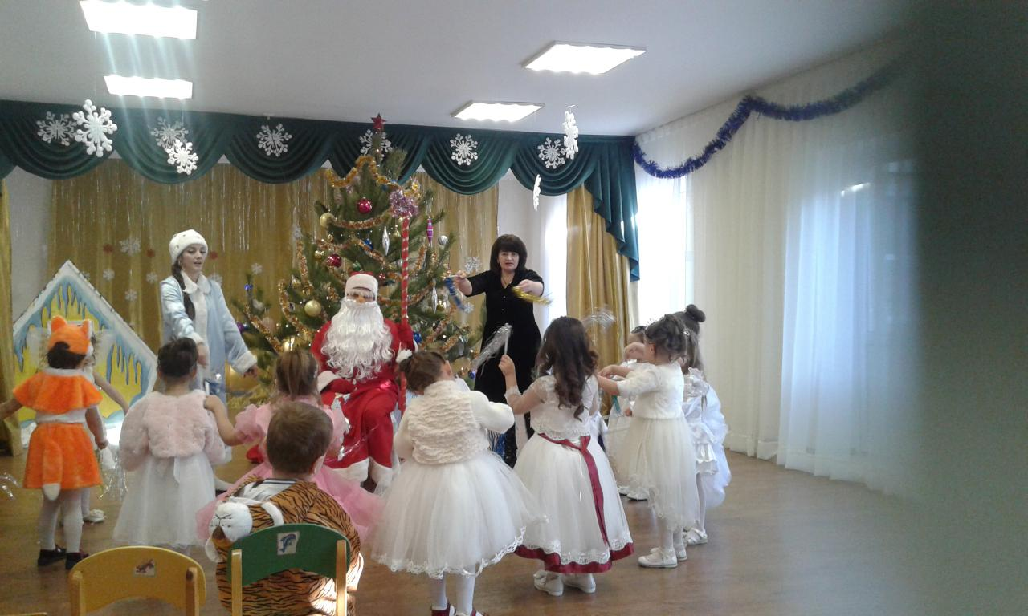
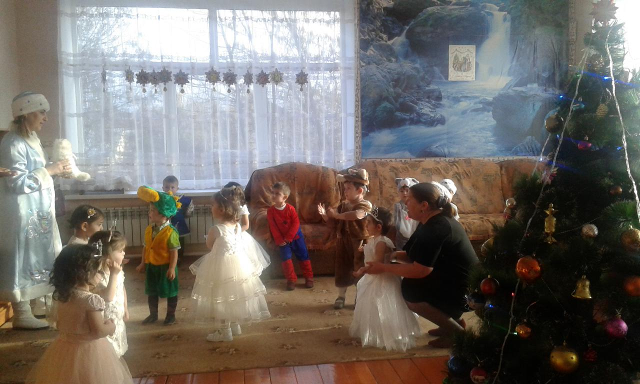
Новогодние утренники в детском саду
Вот красавица-зима принесла с собой весёлые долгожданные новогодние праздники, одарила всех подарками! А для наших детей и родителей - в гостеприимных стенах нашего сада.
С 25.12.2017г. по 29.12.2017 г. проводились новогодние утренники под руководством музыкальных руководителей Тараевой Венеры Харитоновны и Балабан Ольги Анатольевны.
Новый год – время исполнения заветных желаний, и для малышей ожидание новогоднего праздника связано с предвкушением волшебства от встречи с Дедом Морозом и Снегурочкой. Атмосфера праздника царила в детском саду всю предновогоднюю неделю, и проведённые утренники окунули всех в сказку.

Slide 11
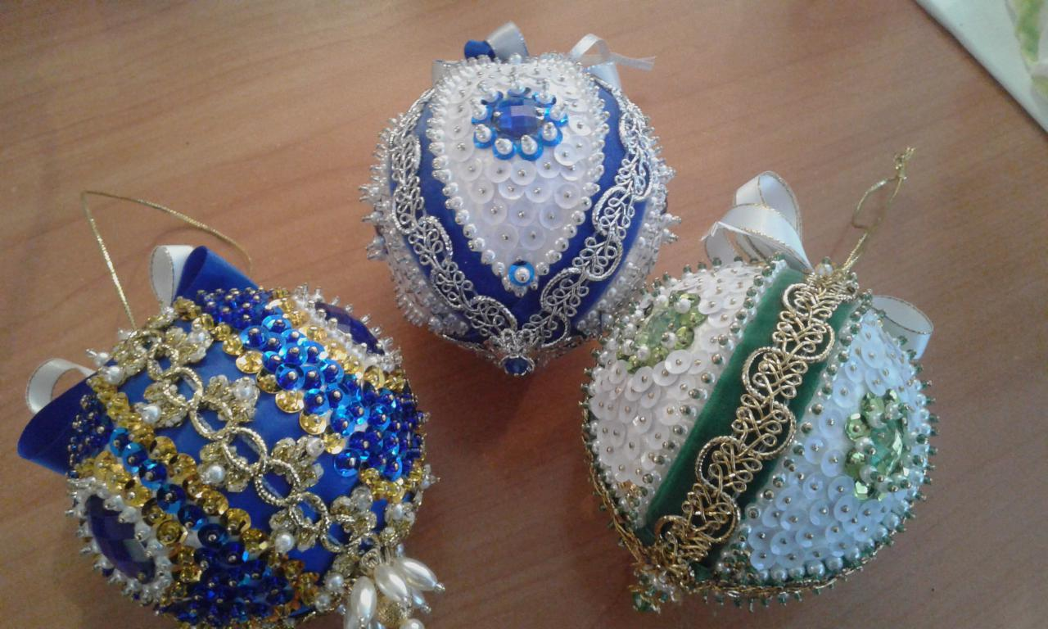
Выставка «Рождественский сувенир»
Накануне праздника Нового года в нашем детском саду проходил конкурс «Рождественский сувенир».
На данном мероприятии родителям совместно с детьми предлагалось смастерить новогодние игрушки или другие поделки на новогоднюю тематику из различныхматериалов. В ходе мероприятия были задействованы различные виды деятельности: совместное творчество детей и родителей, развитие ручной умелости.
Отобранные жюри работы были направлены на районную выставку «Рождественский сувенир». Одна из работ в номинации «Новогодняя игрушка» заняла первое место.

Slide 12
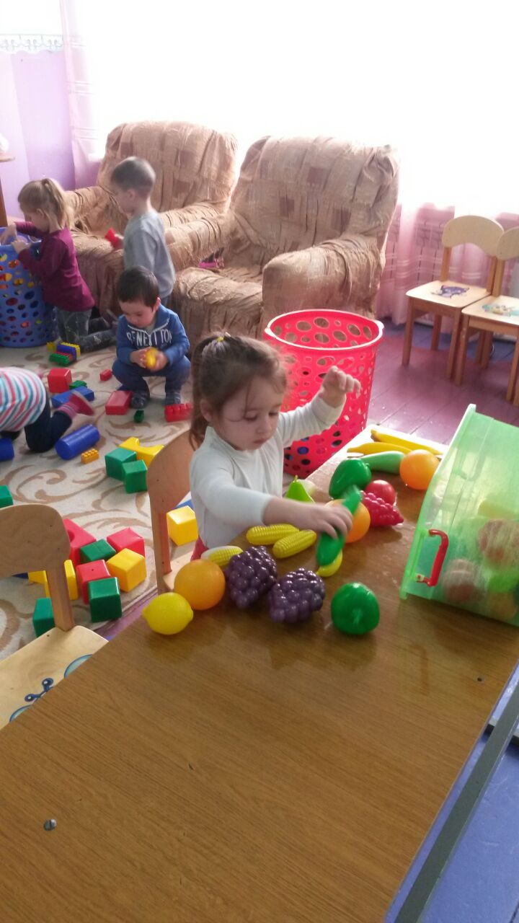
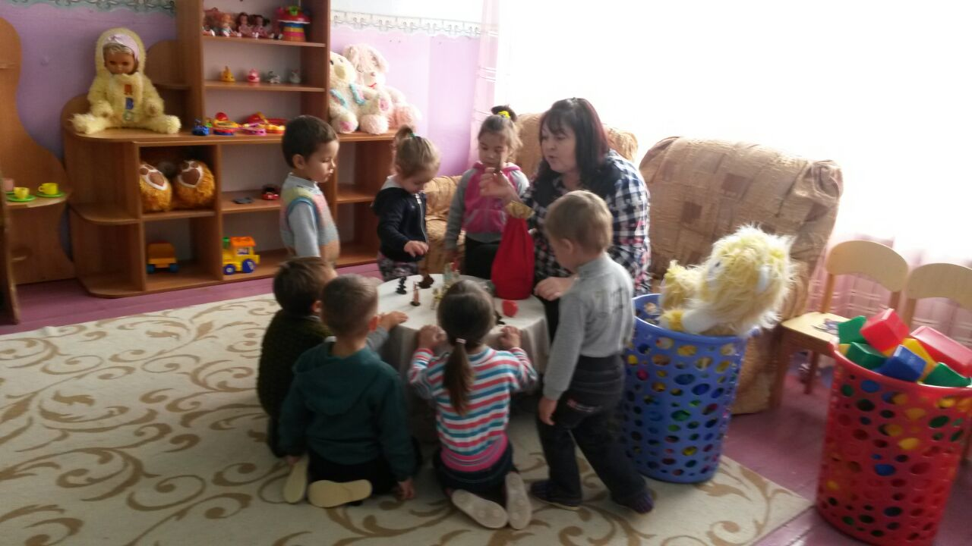
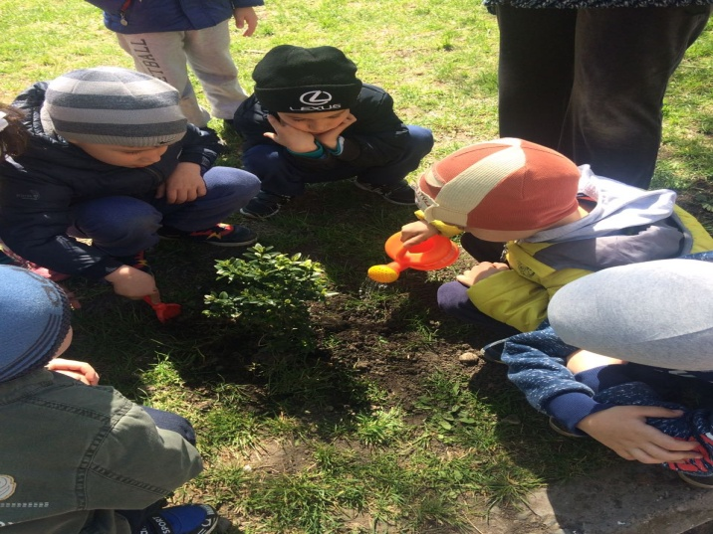
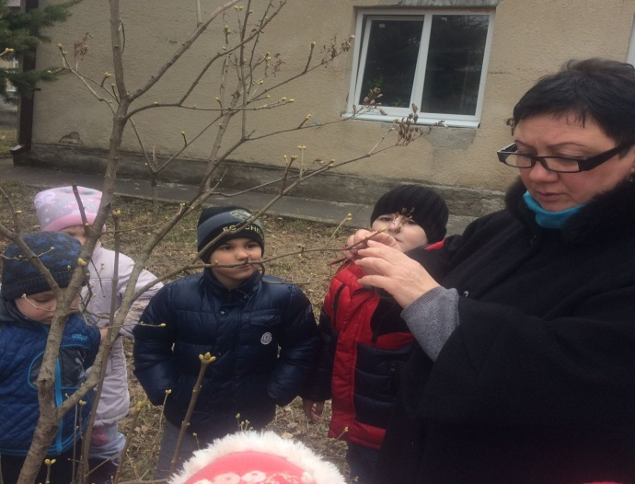
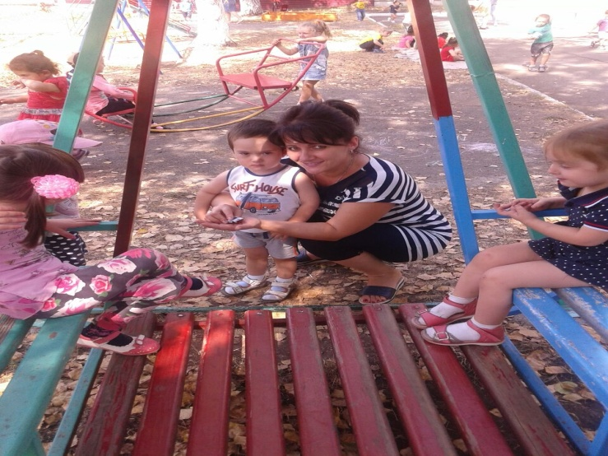
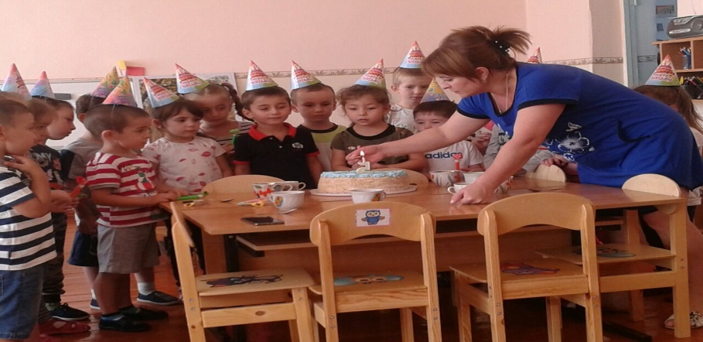
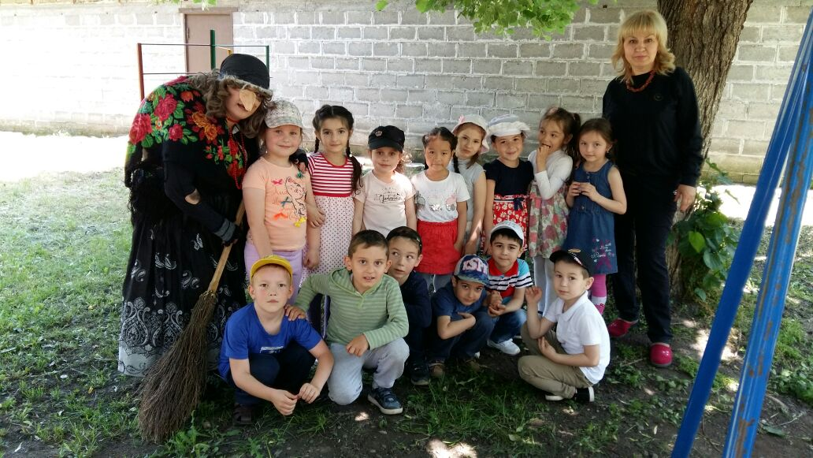
Фотогалерея

Slide 13
«О здоровье всерьез!»
Здоровый нищий счастливее больного короля.
Цицерон.
Каждый родитель желает видеть своих детей здоровыми и счастливыми, чтобы дети жили в ладу с самим собой, с окружающим миром, с людьми. Секрет этой гармонии прост - здоровый образ жизни. Результат здорового образа жизни показывает физическое и нравственное здоровье, которые связаны между собой. Не зря в народе говорят: «В здоровом теле – здоровый дух».
Здоровье – это не только отсутствие болезней, но и состояние хорошей работоспособности, творческой отдачи, эмоционального тонуса, то, что создает фундамент будущего благополучия личности. Важно сформировать у детей представление о здоровье, как одной из главных ценностей жизни.
Данные статистика показывают, здоровье ребенка зависит от наследственных факторов – на 20%, от условий внешней среды – на 20%, от деятельности системы здравоохранения – на 10%, а на 50% от самого человека, какой образ жизни он ведет. Если на 50% здоровья, повлиять практически невозможно, то на другие 50% - можно и нужно.
Особое внимание следует уделять следующим компонентам ЗОЖ:
❖ Создание благоприятного микроклимата в семье, что проявляется в доброжелательности, готовности простить и понять, стремлении прийти на помощь, сделать приятное друг другу.
❖ Здоровый образ жизни – это экологическая среда в доме.
❖ Занятия физкультурой, закаливание, прогулки, отдых на природе, соблюдение правил личной гигиены, полноценный сон.
❖ Рациональное питание. Давать советы по организации правильного питания довольно трудно, а вот пополнить недостаток витаминов в зимний и весенний периоды по силам каждой семье.
❖ Медицинское воспитание - своевременное посещение врача, выполнение рекомендаций, ежегодное прохождение медосмотра узкими специалистами (стоматолог, окулист, отоларинголог, хирург и др.).
❖ Формирование понятия «помоги себе сам».
❖ Отказ от вредных привычек.
Соблюдайте правила, и у Вас все будет здорово. Будьте здоровы!

Slide 14
Советуют специалисты

Slide 15
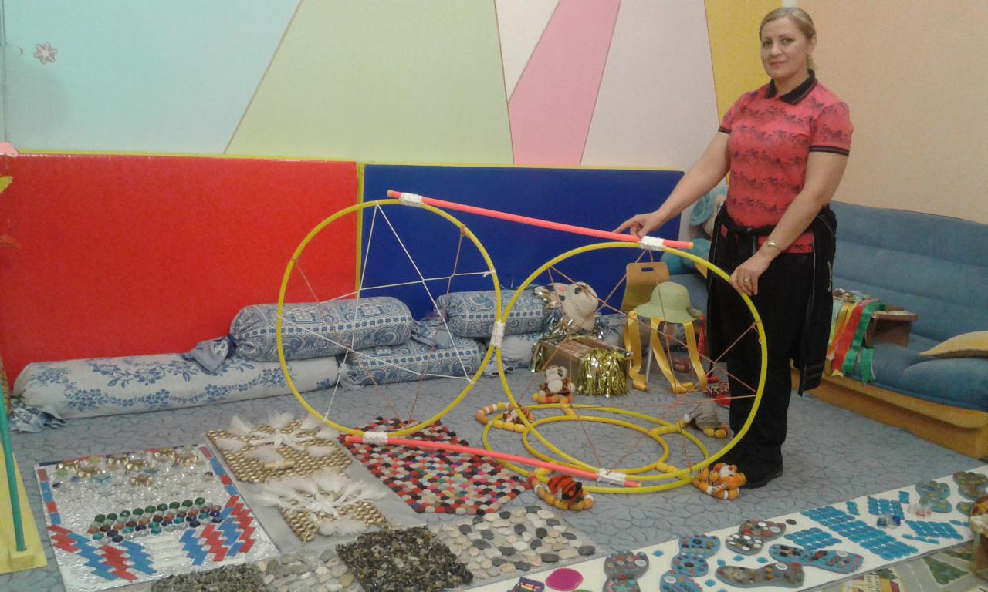
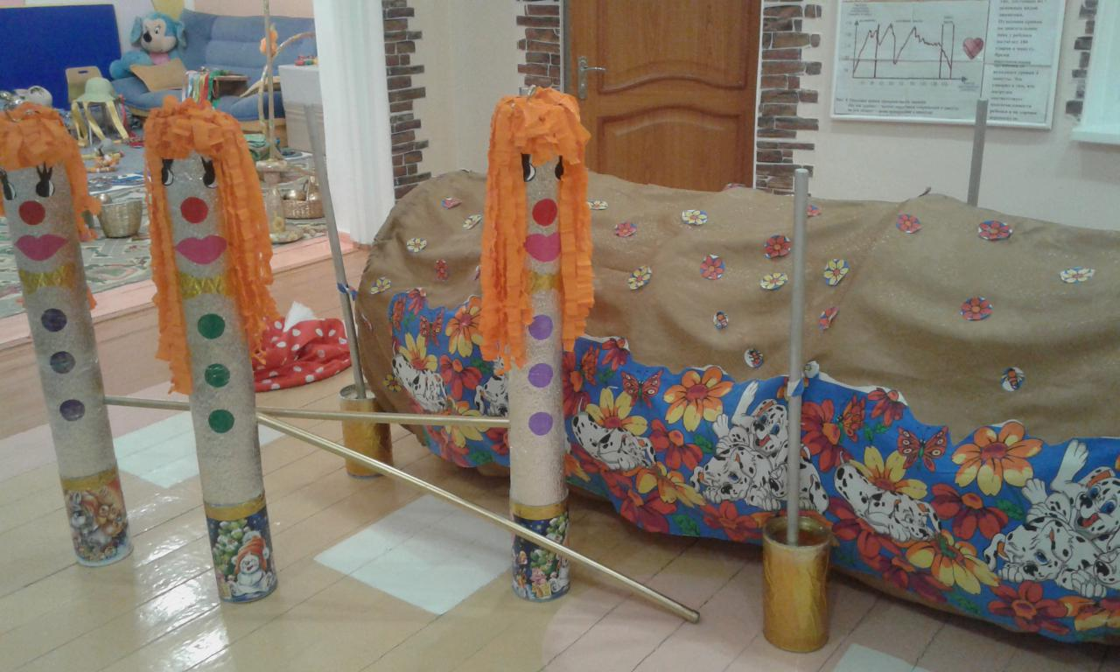
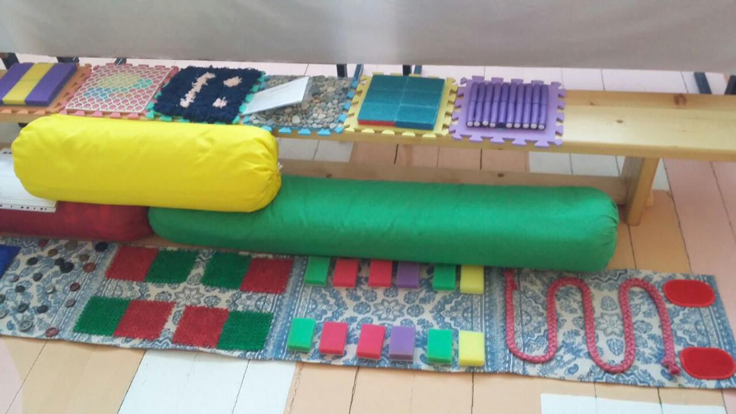
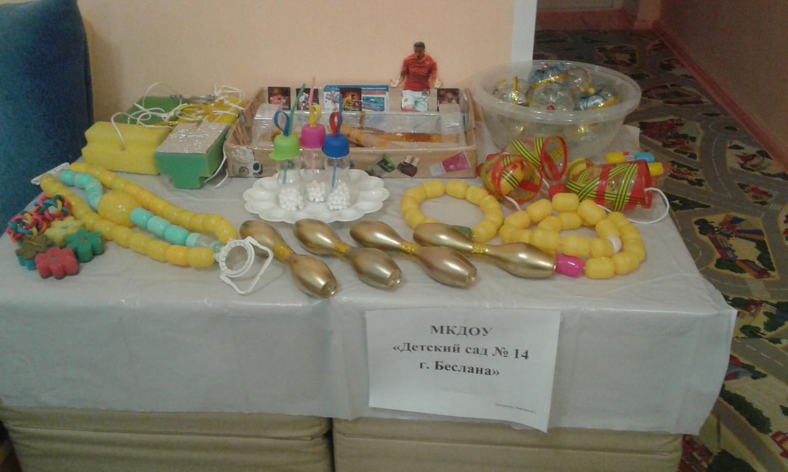
Календарь событий
Конкурс "Использование нетрадиционного спортивного оборудования в физкультурном воспитании и оздоровлении дошкольников"
Одна из основных задач детского сада – это сохранение и укрепление здоровья дошкольников. В январе месяце в детском саду прошёл районный смотр-конкурс «Нестандартное физкультурное оборудование своими руками», в котором приняли участие педагоги 11 детских садов района.
Главная цель смотра-конкурса - это увеличение двигательной активности детей; повышение интереса детей к занятиям физкультурой и спортом; предоставление возможности для творческого самовыражения в процессе физической активности.

Slide 16
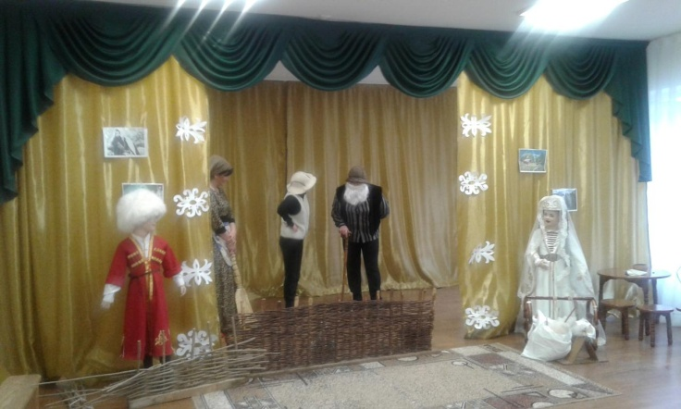
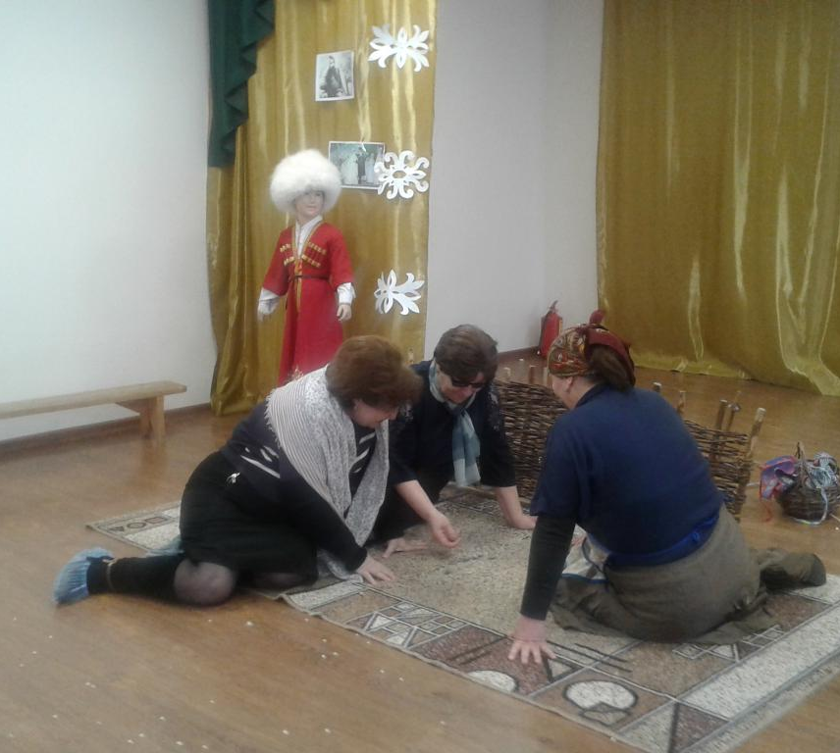
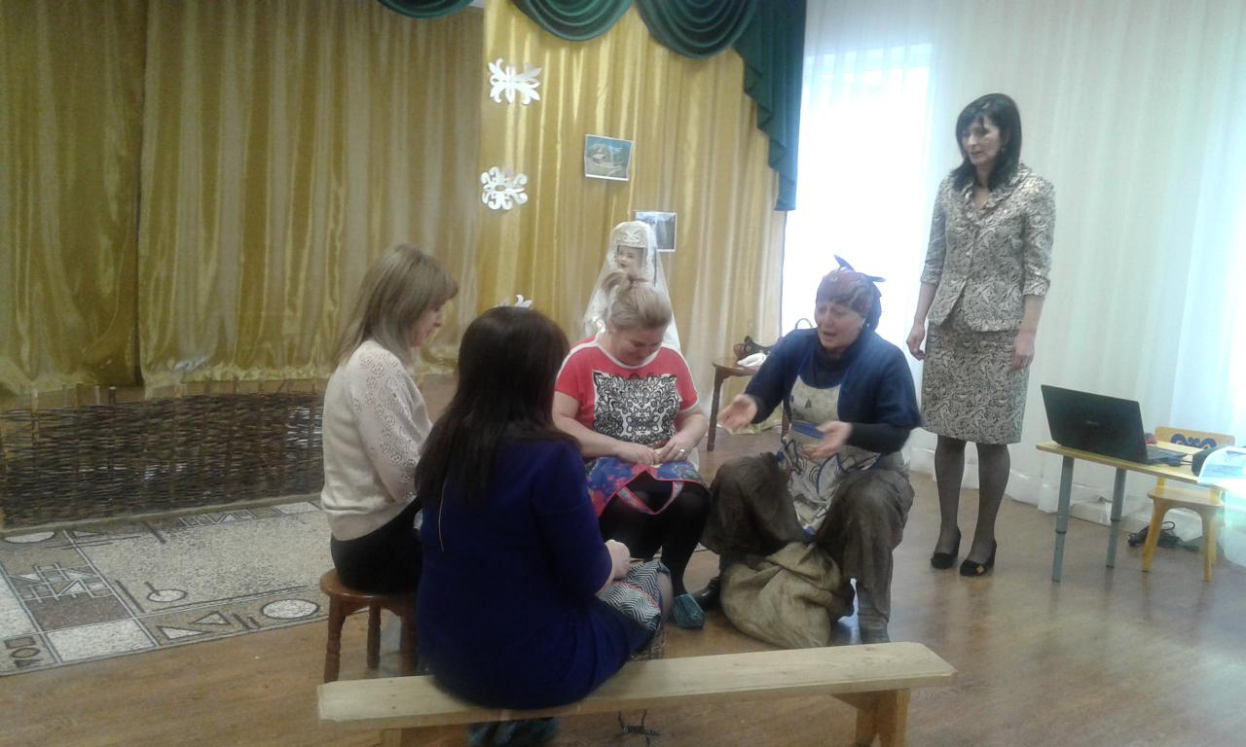
ВОСПИТАНИЕ ДЕТЕЙ В ОСЕТИНСКОЙ СЕМЬЕ
(Гендерное воспитание)
В современном обществе идёт переосмысление общечеловеческой культуры (прежде всего духовной), традиций и обычаев народов. Это связано с обновлением общественной жизни по линии демократизации и гуманизации социальных отношений, в основе которых лежит удовлетворение национально - культурных потребностей, что приводит к росту национального самосознания, ориентированного на общечеловеческие ценности.
22 февраля в МКДОУ «Детский сад №14 г. Беслана» прошло мероприятие, на котором присутствовали воспитатели и учителя осетинского языка Правобережного, Кировского районов

Slide 17
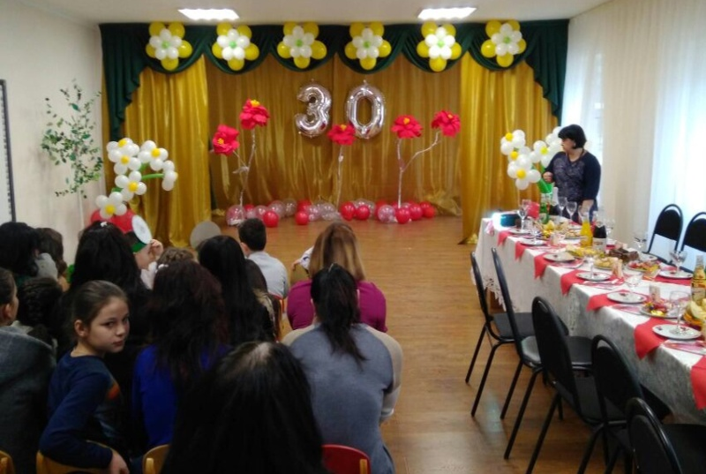
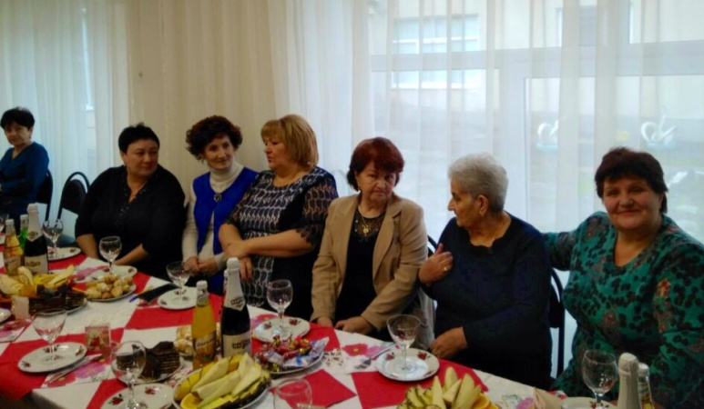
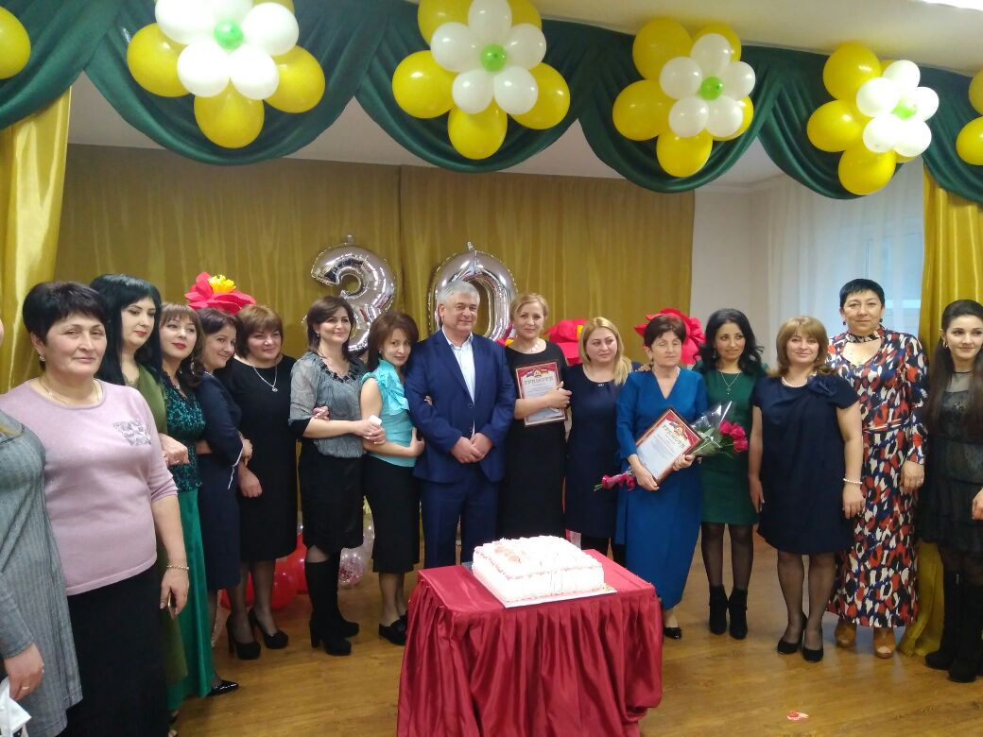
30 лет Росинке
22 февраля 1988 года в центре города свои двери перед самыми маленькими жителями Беслана распахнул детский сад «Росинка».
Коллектив состоял из молодых, талантливых, перспективных педагогов, а руководителем была назначена требовательная и трудолюбивая Римма Дзгоева. Она за короткий срок смогла сплотить молодой коллектив, создать комфортные и уютные условия для воспитанников, пользовалась заслуженным авторитетом у родителей. Вскоре детский сад «Росинка» стал одним из лучших в районе.
Время идет, дети подрастают, приходят другие, меняются и руководство…неизменимым остается только одно – в стенах детского сада всегда звонкий смех, добродушная улыбка и позитивный настрой. За время своего существования «Росинка» выпустила более тысячи воспитанников. Сейчас МКДОУ «Детский сад №14 г.Беслана» рассчитан на 11 групп, теплом и заботой здесь окружены 300 детей. Коллектив состоит из 67 работников, из которых 34 – педагоги. Для них это не просто работа, в каждого ребенка они вкладывают душу.

